Slide 1
আজকের পাঠে তোমাদেরকে স্বাগত

Slide 2
পরিচিতি
মোঃ আবুল কালাম
সহকারী শিক্ষক
শাহাপুর সরকারি প্রাথমিক বিদ্যালয়
বানিয়াচং, হবিগঞ্জ।
০১৭১৮৫০৯১৭১
শ্রেণি- তৃতীয়
বিষয়- প্রাথমিক বিজ্ঞান
সময়- ৩০মিনিট

Slide 3
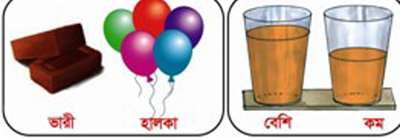
হ্যাঁ।
হ্যাঁ।
এগুলো কি জায়গা দখল করে?
ছবির জিনিসগুলোর কি ওজন আছে ?
পদার্থ
তাহলে এগুলোকে আমরা কী বলতে পারি?

Slide 4
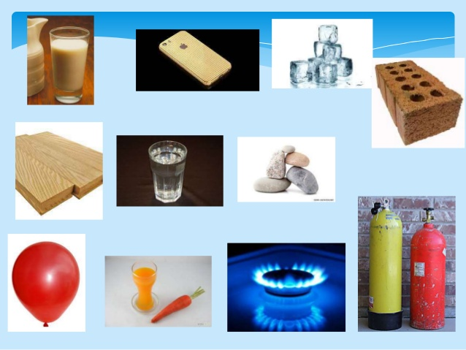
আজ আমরা পড়বো
বিভিন্ন ধরনের পদার্থ

Slide 5
শিখনফল
এই পাঠশেষে শিক্ষার্থীরা------
১৬.১.১ পদার্থের তিনটি অবস্থার বৈশিষ্ট বলতে পারবে।

Slide 6
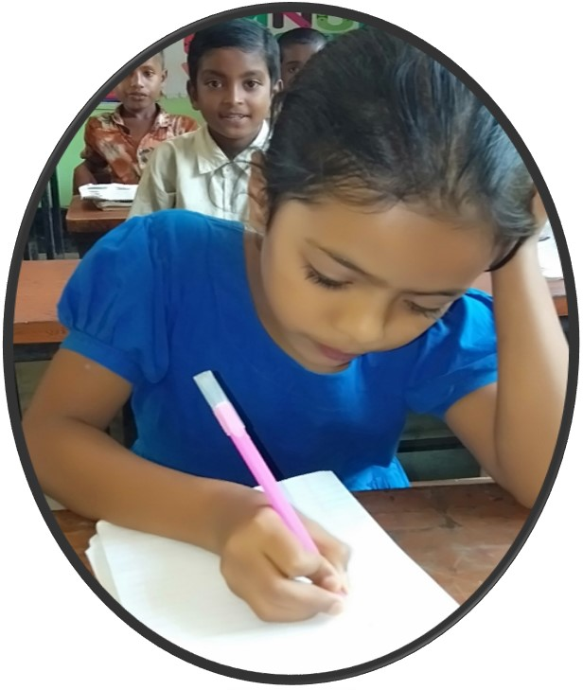
পূর্বজ্ঞান যাচাই
একক কাজ
তোমাদের চারপাশে কী কী আছে খাতায় লিখ।

Slide 7
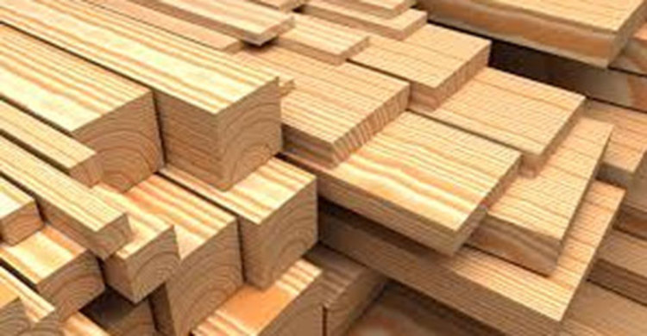
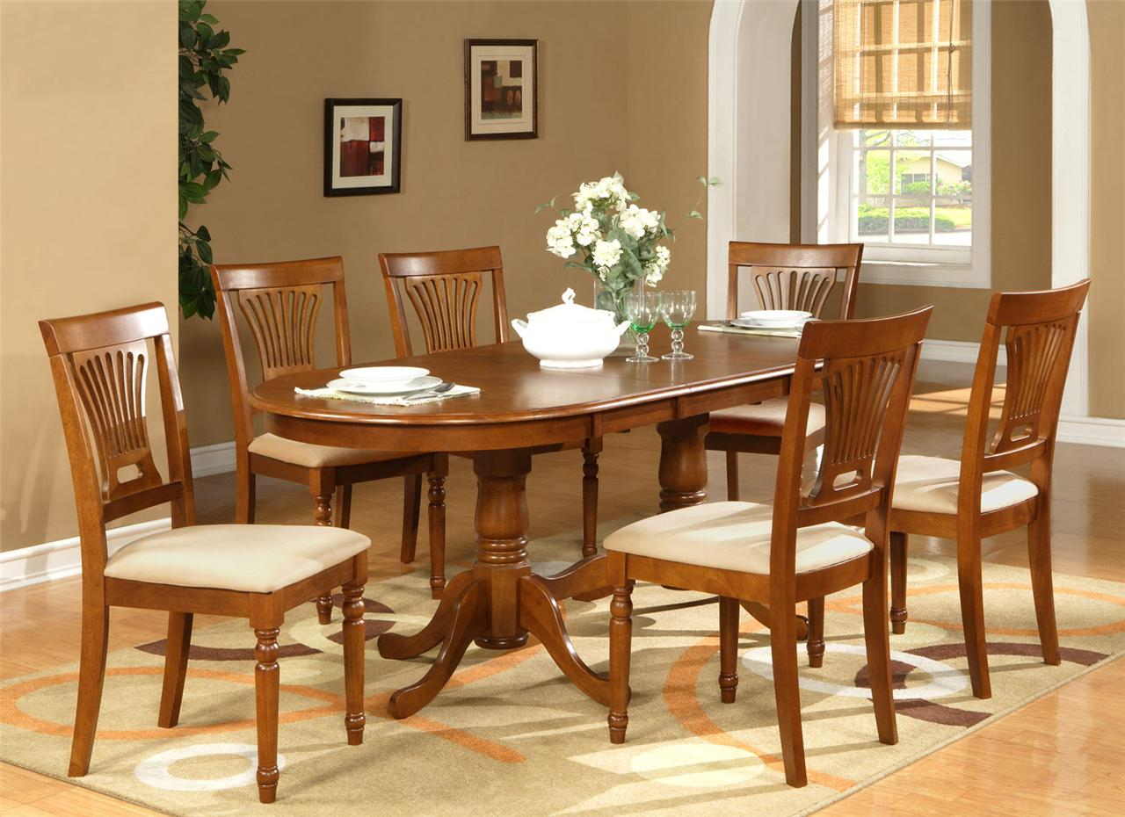
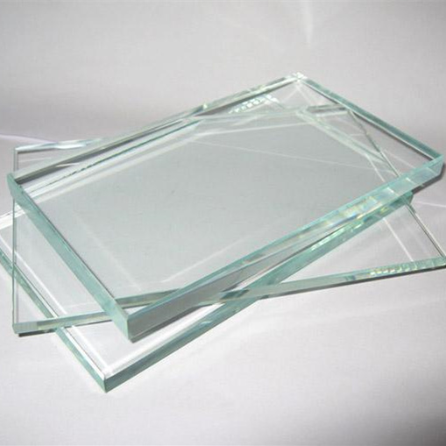
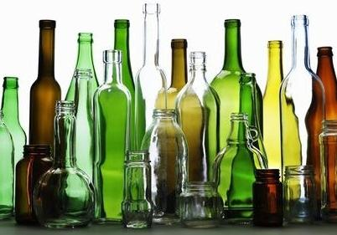
কাঠ দিয়ে
এগুলো কী দিয়ে তৈরি?
পৃথিবীর সকল কিছুই কোন না কোন পদার্থ দিয়ে তৈরি। পদার্থের ওজন আছে এবং জায়গা দখল করে।
এগুলো কী দিয়ে তৈরি?
কাঁচ দিয়ে

Slide 8
তোমাদের শ্রেণিকক্ষের ভেতরের বিভিন্ন জিনিসের তালিকা তৈরি কর। জিনিসগুলি কী দিয়ে তৈরি তা ছকে লেখ। একটি করে দেখানো হলোঃ
জিনিসের নাম | কী দিয়ে তৈরি
বেঞ্চ | কাঠ, তারকাটা/পেরেক
জোড়ায় কাজ

Slide 9
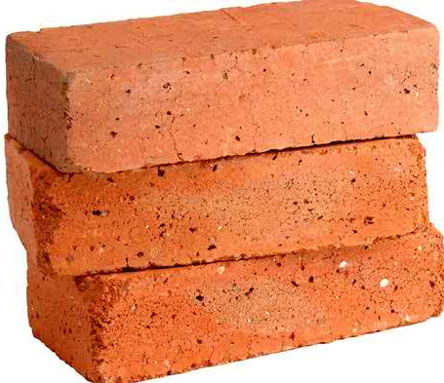
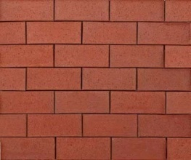
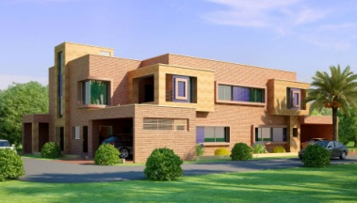
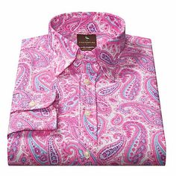
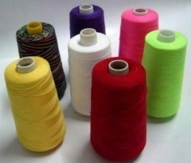
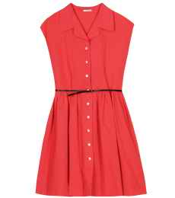
ইট
ইটের তৈরি পদার্থ
সুতা
সুতার তৈরি পদার্থ

Slide 10
ওজন
ইট
বেলুন
ভারী
হালকা
আকার আকৃতি ও আয়তন ভেদে বিভিন্ন ধরনের পদার্থ রয়েছে। এগুলোর কোনটা ভারী, আবার কোনটা হালকা।

Slide 11
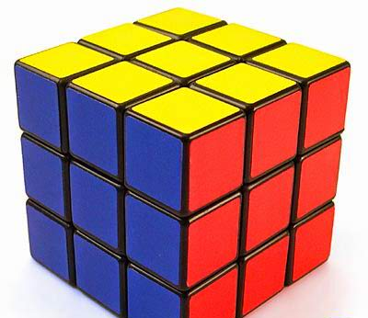
আকৃতি
আকার, আকৃতি ও আয়তন ভেদে বিভিন্ন ধরনের পদার্থ রয়েছে। কোনোটা গোল, কোনোটা চৌকা।
পাজল বোর্ড
বল
ঘনক
গোলাকার

Slide 12
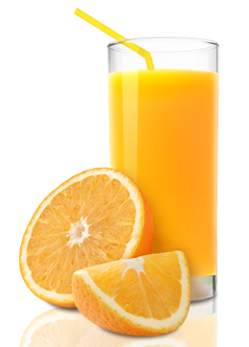
আয়তন
আকার, আকৃতি ও আয়তন ভেদে বিভিন্ন ধরনের পদার্থ রয়েছে। কোনোটা বেশি, কোনোটা কম।
ফলের রস
ফলের রস
বেশি
কম

Slide 13
দলগত কাজ
তোমার শ্রেণিকক্ষে ব্যবহৃত ব্লাকবোর্ডটি কীসের তৈরি? এটি কি পদার্থ? এ সম্পর্কে দুটি বাখ্য লিখ।

Slide 14
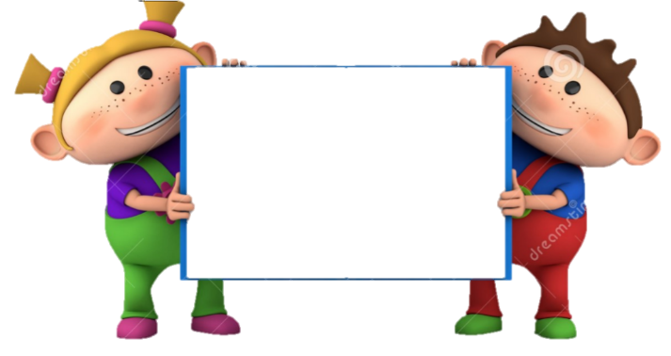
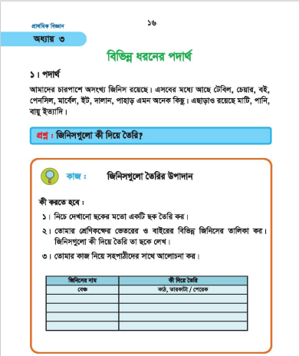
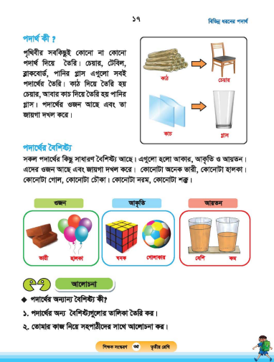
পাঠ্যবই সংযোগ
তোমার পাঠ্যবইয়ের ১৬ ও ১৭ পৃষ্টা খোলে নিরবে পড়।

Slide 15
মূল্যায়ন
প্রশ্নের সাথে উত্তর মিলিয়ে খাতায় লিখ।
1) পদার্থ কী?
উত্তরঃ তরল পদার্থের।
উত্তরঃ যার ওজন আছে এবং জায়গা দখল করে তাই পদার্থ।
2) তোমার পড়ার টেবিলটি কী দিয়ে তৈরি?
৩) কোন পদার্থের নির্দিষ্ট আকৃতি নেই?
উত্তরঃ কাঠ

Slide 16
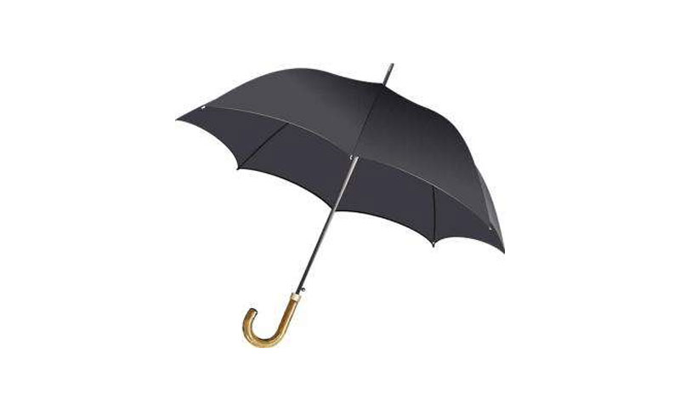
বাড়ির কাজ
,
একটি ছাতা তৈরি করতে কী কী উপকরন ব্যবহার করা হয়েছে, তার একটি তালিকা তৈরি করে আনবে।

Slide 17
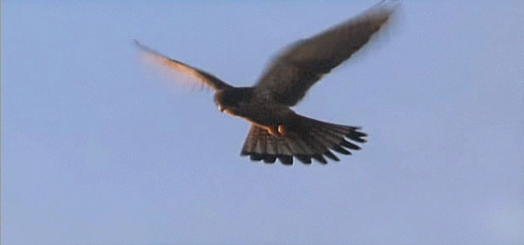
আজকের মতো বিদায়, সবাইকে ধন্যবাদ।

